Slide 1

3D výpočet stacionárního vedení tepla se vnitřním zdrojem

Slide 2
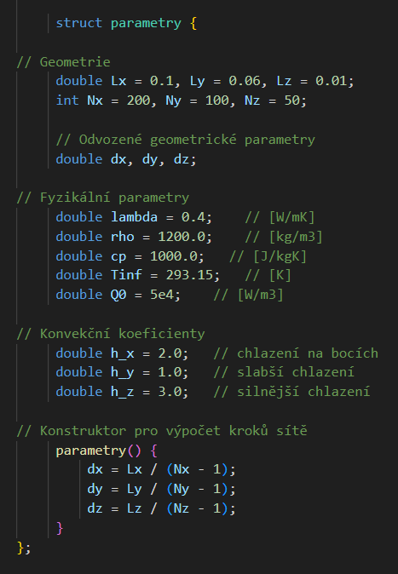
1) Geometrie, Síť, Fyzikální parametry

Slide 3
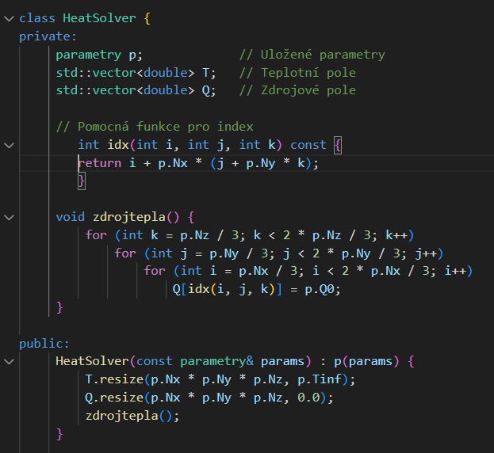
2) Inicializace teploty a zdroje
Převod 3D indexu na 1D
Zavedení zdroje tepla
Nastavení počáteční teploty
Alokace pole a vytvoření zdroje tepla

Slide 4
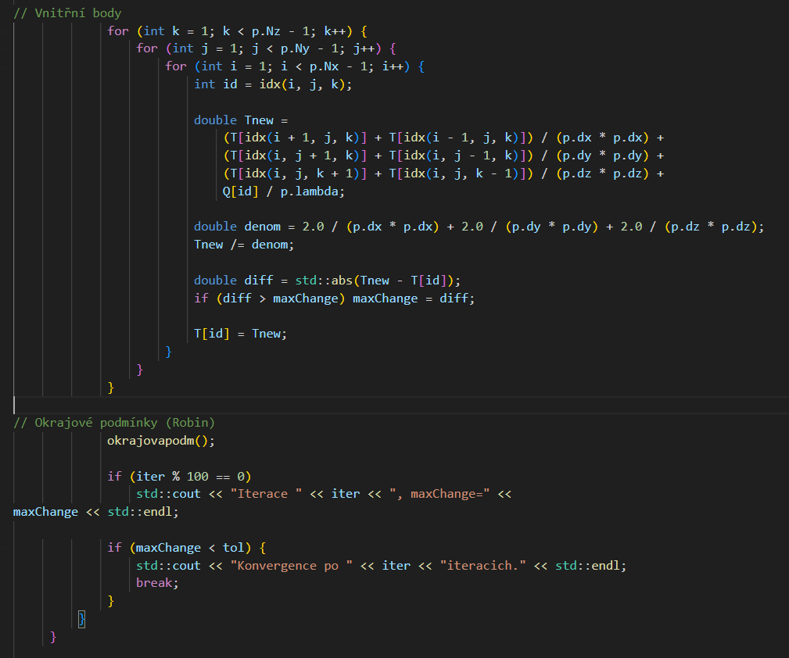
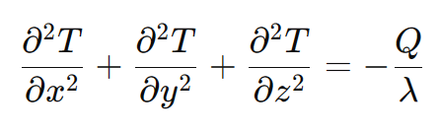
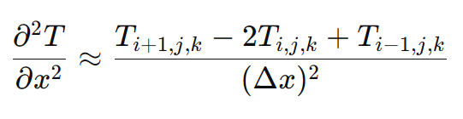
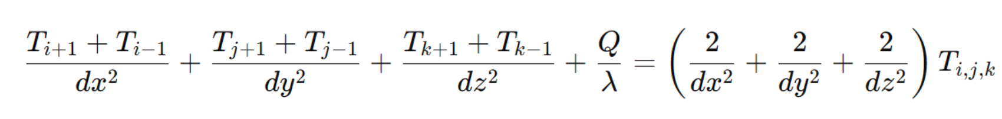
3) Iterační výpočet
Poissonova rovnice vedení tepla

Slide 5
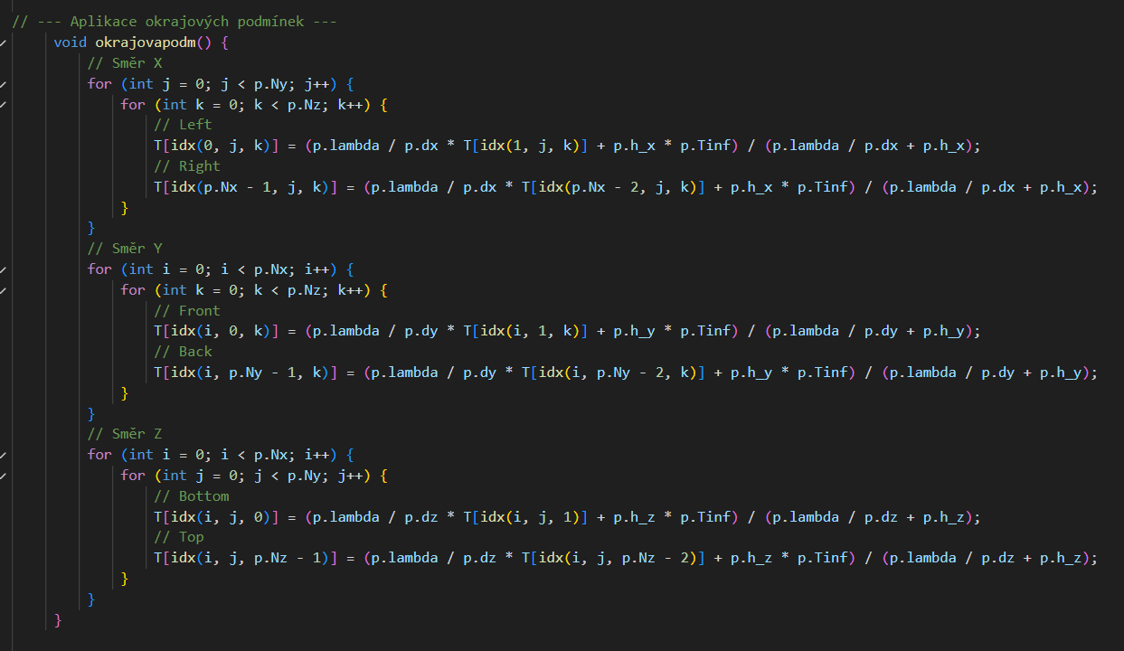
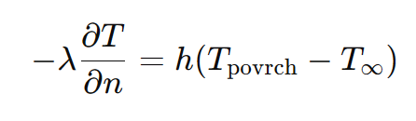
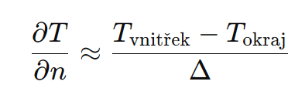
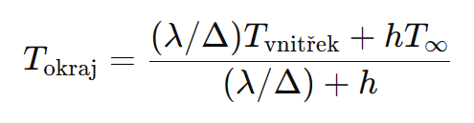
4) Okrajové podmínky
Robinova OP

Slide 6
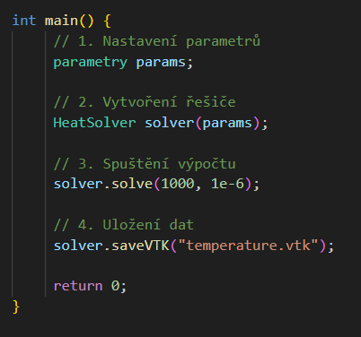
5) main()
Inicializace parametrů
Vytvoření instance třídy HeatSolver
Spustí Gauss–Seidel iterační řešení diskrétní Poissonovy rovnice.
Uložení dat jako .vtk

Slide 7
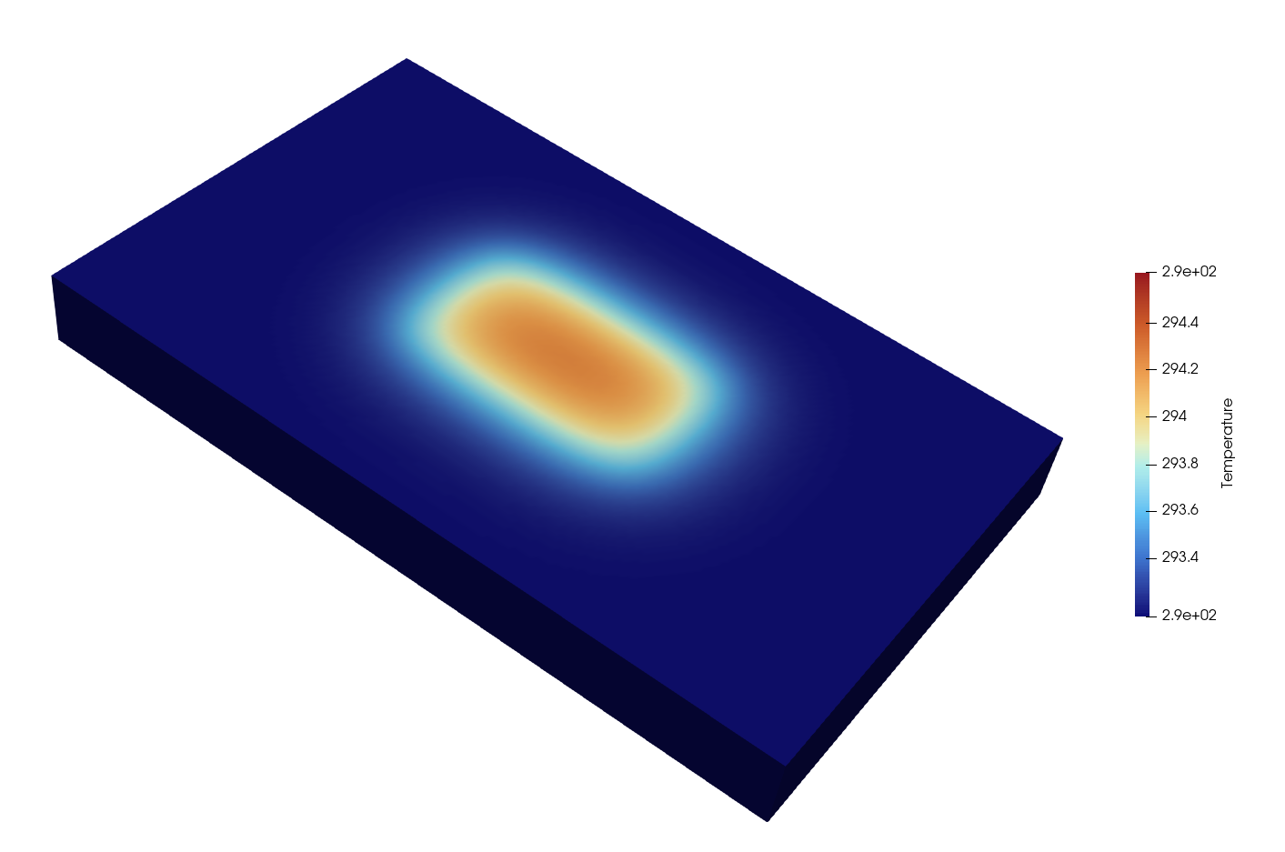
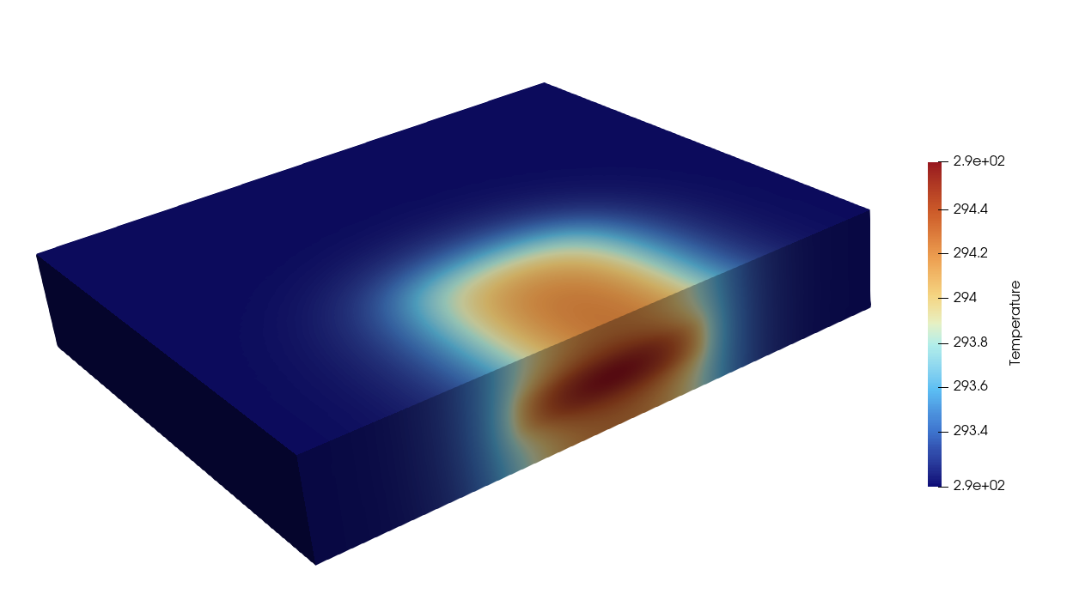
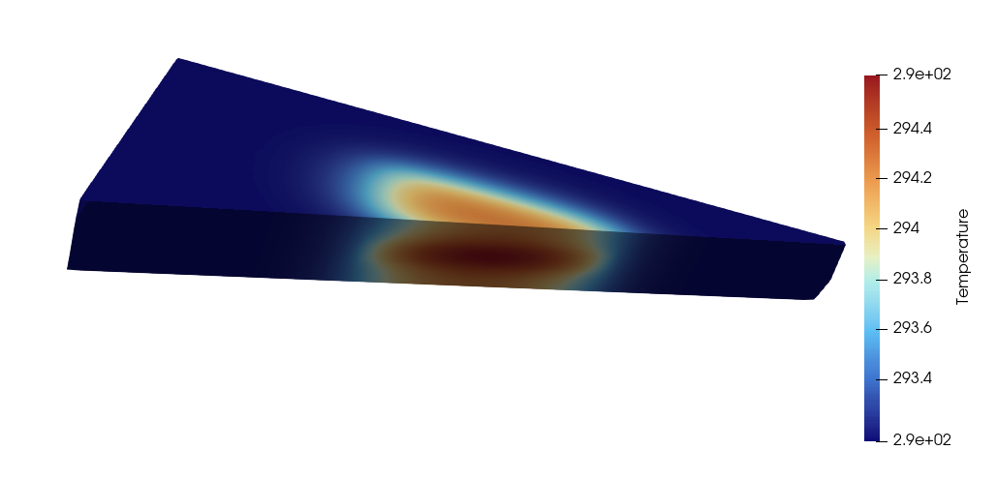
8) Výsledky - ParaView

